Slide 1
Mesleki Yabancı Dil 2

Slide 2
ESSENTIAL FOOD GROUPS

Slide 3
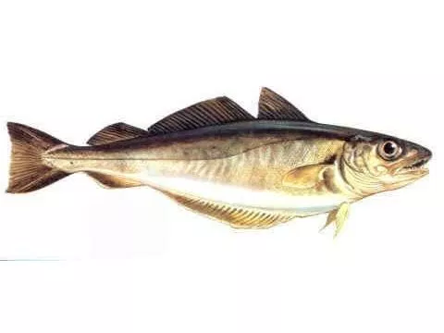
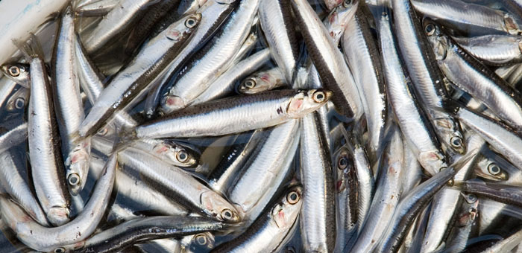
1. MEAT, MEAT PRODUCTS and EGG
FISH
Haddock : Mezgit Anchovy : Hamsi
Heedık Ençovi

Slide 4
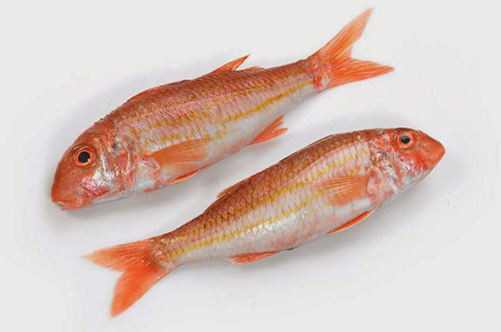
FISH
Plaice : Pisi Balığı Red Mullet : Tekir, Barbunya Balığı
Pıleys Melıd

Slide 5
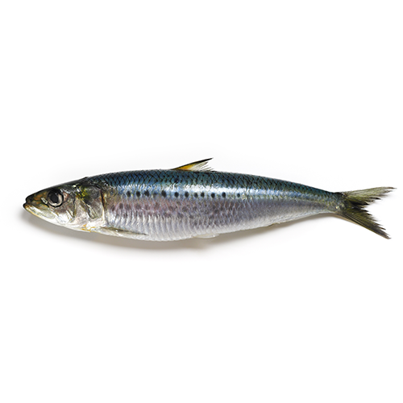
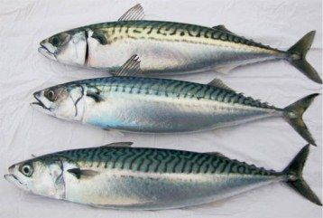
Mackerel : Uskumru Sardine : Sardalya
Mekırıl Sardin

Slide 6
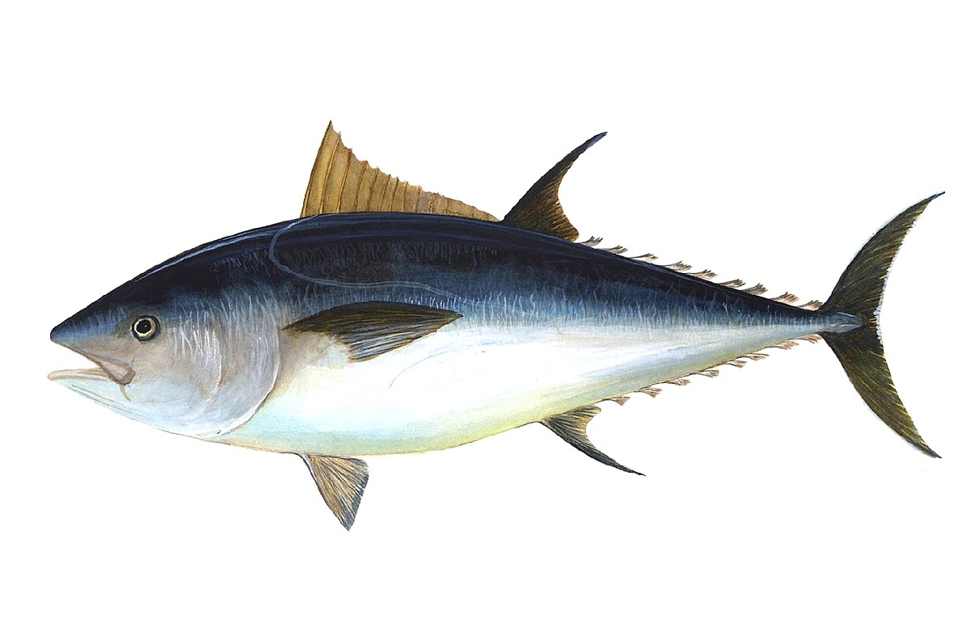
Trout : Alabalık Tuna Fish/Tunny: Ton Balığı
Tıraout Tuğnı

Slide 7
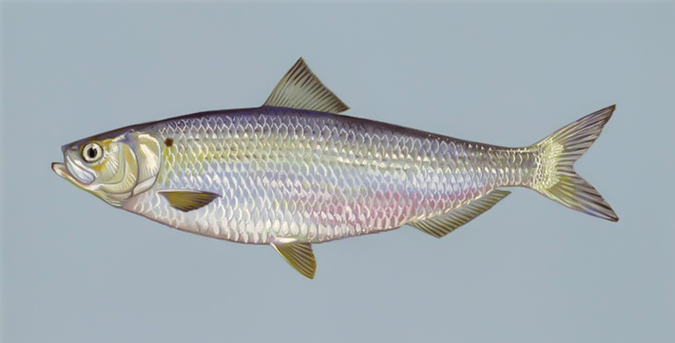
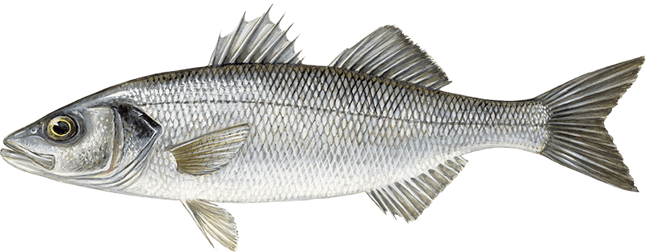
Herring : Ringa Balığı Sea Bass : Levrek
Herrin Si Beys

Slide 8
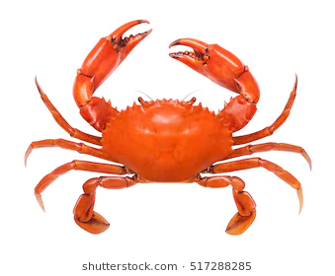
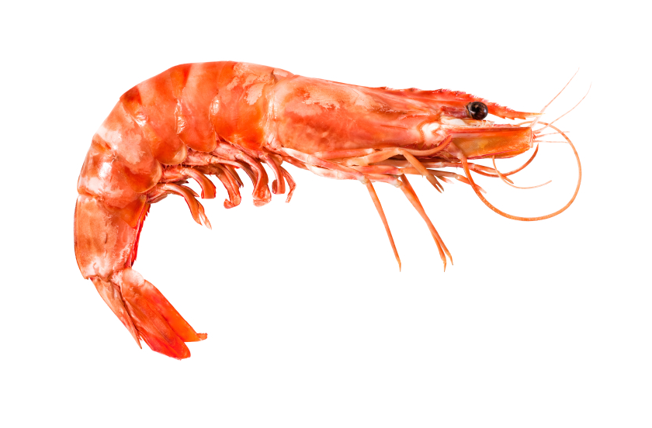
Sea-Food (Deniz Mahsülleri-Ürünleri)
Shrimp /Prawn : Karides Crab : Yengeç
Şırimp / Pıraan Kreb

